Slide 1
«Самоменеджмент: инструменты и методы повышения личной эффективности»
Колпащикова Елена Олеговна, сотрудник КОГОАУ ДО «Региональный центр подготовки граждан РФ к военной службе и военно – патриотического воспитания Кировской области»
www. патриот43.рф

Slide 2
Глоссарий
Тайм – менеджмент - эффективное управление временем
Самоменеджмент – самоорганизация, использование специальных методов работы в повседневной практике с целью оптимизации и рационализации использования времени

Slide 3
Эффективные инструменты самоменеджмента
Записывайте всё, что Вам необходимо сделать
Разбивайте все Ваши дела на три категории: «быстрые дела», дела среднего масштаба, дела – «слоны».
Сдвиньте «слона»
Ставьте себе жесткий дедлайн

Slide 4
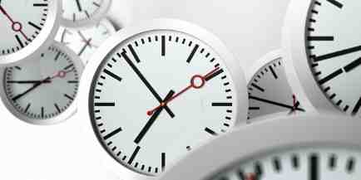
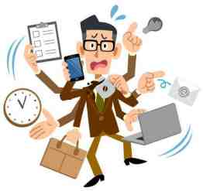
Эффективные инструменты самоменеджмента
Давайте себе отдыхать 10 минут в час
Заведите журнал успеха
Выпевайте стакан воды раз в 2 часа

Slide 5
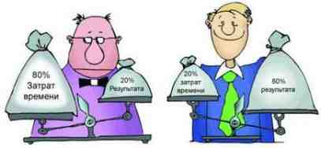
Принцип Парето (20/80)
В списке из 10 дел – два обеспечат 80% успеха.
«Время, потраченное впустую, это существование, а время, употребленное с пользой, это жизнь» (Эдвард Юнг)

Slide 6
Принцип Эйзенхауэра
Дела категории «А» - это важные и срочные дела | Дела категории «В» - важные и несрочные дела
Дела категории «С»- Неважные и срочные дела | Дела категории «Д» - Неважные и несрочные дела

Slide 7
Метод «Альпы»
Составление заданий
Оценка длительности планируемых действий
Резервирование времени
Принятие решений по приоритетам
Контроль

Slide 8
Метод «Альпы»
В - визиты, совещания
Д – делегирование дел
К- контроль
П - в процессе, деле
ПК- поездки, командировки
ПР- письменная работа
Т- телефонные разговоры
Ч- процесс чтения

Slide 9
Метод «Альпы»
№ | Вид деятельности | Приоритет | Количество необходимого времени
1 | П- Петрова (учебная нагрузка ) | А | 1,0
2 | В – Иванов (экспертная оценка) | А | 1,0
3 | П- работа над учебным пособием по самоменеджменту | Б | 2,0
4 | К- Сидорова (штатное расписание) | Б | 1,0
5 | ПР- Васильев (служебная записка) | В | 0,5
6 | Ч – дипломные работы | А | 1,5
7 | Т –Кошкин (учебно-ознакомительная практика) | В | 0,5
ИТОГО |  |  | 6 часов

Slide 10
Способы самотивации
Ведите журнал своих достижений
Тренируйтесь физически
Читайте истории успеха других людей
Награждайте себя за достижения
Создавайте напоминания о своих достижениях
Расширяйте свой кругозор

Slide 11
Спасибо за внимание!

